Slide 1


Цифровая схемотехника
Ержан Асел Ануаркызы,Ph.D., ассоциированный профессор
Assel.yerzhan@satbayev.university

Slide 2

Логические функции и алгебра логики
Основы теории логических функций

Slide 3

ГЛАВА 1
Введение в логику и логические функции
Логика — это наука о законах и формах правильного мышления. В математике и информатике логика приобретает строгую формальную структуру, позволяющую точно описывать и анализировать процессы принятия решений. Алгебра логики представляет собой математический аппарат для работы с логическими высказываниями и является фундаментом современной цифровой техники и программирования.

Slide 4
ОСНОВНЫЕ ПОНЯТИЯ
Что такое логическое высказывание?
Определение
Примеры высказываний
Высказывание — это утверждение, которое может принимать только одно из двух значений: Истина (1) или Ложь (0). Это фундаментальное понятие, на котором строится вся логика.
«Москва — столица России» — истинное высказывание (1)
«Екатеринбург — столица России» — ложное высказывание (0)
«2 + 2 = 4» — истинное высказывание (1)
«Все числа четные» — ложное высказывание (0)
Логические переменные обозначаются буквами латинского алфавита: A, B, C, X, Y и т.д.

Slide 5

Логические значения и переменные
Множество значений
Логические функции
Логические переменные принимают значения из двухэлементного множества E = {0, 1}, где 0 обозначает ложь (false), а 1 обозначает истину (true). Это бинарная система, лежащая в основе всей цифровой электроники.
Логическая функция — это отображение вида f: Eⁿ → E, которое преобразует n логических переменных в одно логическое значение. Функция принимает на вход набор из n аргументов и возвращает результат 0 или 1.
Количество функций
Для n переменных существует 2^(2ⁿ) различных логических функций. Например, для двух переменных существует 2^4 = 16 различных функций, каждая со своей уникальной таблицей истинности.

Slide 6



БАЗОВЫЕ ОПЕРАЦИИ
Основные логические операции
Три фундаментальные операции образуют основу всей алгебры логики. С их помощью можно построить любую логическую функцию, какой бы сложной она ни была.
Отрицание (НЕ)
Конъюнкция (И)
Дизъюнкция (ИЛИ)
Инверсия, обозначается ¬A или NOT A. Меняет значение переменной на противоположное: если A = 1, то ¬A = 0, и наоборот.
Логическое умножение, обозначается A ∧ B или A AND B. Результат равен 1 только когда оба операнда равны 1.
Логическое сложение, обозначается A ∨ B или A OR B. Результат равен 1, если хотя бы один операнд равен 1.

Slide 7

Таблицы истинности: как определить результат?
Таблица истинности — это табличное представление логической функции, которое показывает значение функции для всех возможных комбинаций входных переменных. Это основной инструмент для анализа и понимания поведения логических функций.
Примеры размерности
1 переменная → 2¹ = 2 строки
2 переменные → 2² = 4 строки
3 переменные → 2³ = 8 строк
4 переменные → 2⁴ = 16 строк
Основные правила построения
Для n переменных таблица содержит 2ⁿ строк
Каждая строка представляет уникальную комбинацию входных значений
Столбцы представляют переменные и результат функции
Значения располагаются в двоичном порядке от 0 до 2ⁿ-1

Slide 8
Таблица истинности для отрицания (НЕ)
Операция отрицания (инверсия) — это унарная операция, которая меняет значение логической переменной на противоположное. Это простейшая логическая операция, но при этом чрезвычайно важная.
A
¬A
Свойства отрицания
Отрицание является инволюцией: ¬(¬A) = A
В электронике реализуется логическим элементом НЕ (NOT)
В программировании обозначается как ! или NOT
0
1
1
0
Отрицание используется для изменения условий, построения отрицательных высказываний и в законах де Моргана для преобразования логических выражений.

Slide 9

Таблица истинности для конъюнкции (И)
Конъюнкция — это бинарная логическая операция, которая возвращает истину только тогда, когда оба операнда истинны. Она аналогична умножению в обычной алгебре.
A
B
A ∧ B
Характеристики конъюнкции
Строгое условие: истина только при A=1 И B=1
Реализуется логическим элементом И (AND)
В программировании: && или AND
Приоритет выше, чем у дизъюнкции
0
0
0
0
1
0
1
0
0
1
1
1
Пример: Высказывание «Идёт дождь И дует ветер» истинно только когда выполняются оба условия одновременно.

Slide 10
Таблица истинности для дизъюнкции (ИЛИ)
Дизъюнкция — это бинарная логическая операция, которая возвращает истину, если хотя бы один из операндов истинен. Она более «мягкая» по сравнению с конъюнкцией.
A
B
A ∨ B
Особенности дизъюнкции
Мягкое условие: ложь только при A=0 И B=0
Реализуется логическим элементом ИЛИ (OR)
В программировании: || или OR
Приоритет ниже, чем у конъюнкции
0
0
0
0
1
1
1
0
1
1
1
1
Пример: «Можно оплатить картой ИЛИ наличными» — условие выполнено при любом способе оплаты.

Slide 11

РАСШИРЕННЫЕ ОПЕРАЦИИ
Дополнительные операции алгебры логики
Помимо основных операций, существуют дополнительные логические операции, которые часто встречаются в математике, программировании и цифровых схемах. Эти операции можно выразить через базовые, но их явное использование делает выражения более понятными.
Импликация (→)
Эквивалентность (≡)
Исключающее ИЛИ (⊕)
Операция A → B читается как «если A, то B» или «A влечёт B». Ложна только когда A истинно, а B ложно. Важна в математической логике и доказательствах.
Операция A ≡ B истинна, когда оба операнда имеют одинаковые значения. Используется для проверки равенства логических выражений и условий.
Операция A ⊕ B (XOR) истинна, когда операнды различны. Широко применяется в криптографии, контроле чётности и цифровых схемах сравнения.

Slide 12
Таблица истинности для импликации (A → B)
Импликация — это логическая связь причины и следствия. Она ложна только в одном случае: когда из истинного утверждения следует ложное.
A
B
A → B
Понимание импликации
Из лжи следует что угодно: Если посылка A ложна, импликация считается истинной независимо от B. Это формальное соглашение математической логики.
0
0
1
0
1
1
Единственный ложный случай: Импликация ложна только когда из истинного A следует ложное B — это логическое противоречие.
1
0
0
1
1
1
Пример: «Если идёт дождь (A), то асфальт мокрый (B)» — ложно только когда дождь идёт, а асфальт сухой.

Slide 13
Таблица истинности для эквивалентности (A ≡ B)
Эквивалентность проверяет равенство значений двух логических выражений. Это двусторонняя импликация: A → B и B → A одновременно.
A
B
A ≡ B
Применение эквивалентности
Проверка равенства логических выражений
Доказательство тождеств в алгебре логики
Сравнение условий в программировании
Инверсия XOR: A ≡ B = ¬(A ⊕ B)
0
0
1
0
1
0
1
0
0
Эквивалентность истинна, когда оба высказывания либо одновременно истинны, либо одновременно ложны — то есть находятся в полном согласии.
1
1
1

Slide 14


Закон двойного отрицания
Формула
Интуитивное понимание
Если применить отрицание дважды, мы возвращаемся к исходному утверждению. Например: «Неверно, что не идёт дождь» означает просто «Идёт дождь».
Двойное отрицание возвращает исходное значение переменной. Это фундаментальное свойство логического отрицания.
В естественном языке мы часто избегаем двойных отрицаний для ясности, но в формальной логике этот закон помогает упрощать сложные выражения и доказывать тождества.
Применение: Закон используется для упрощения логических формул, преобразования выражений и в доказательствах по методу от противного.

Slide 15
ФУНДАМЕНТАЛЬНЫЕ ЗАКОНЫ
Основные законы алгебры логики
Алгебра логики подчиняется строгим математическим законам, которые позволяют преобразовывать и упрощать логические выражения. Эти законы аналогичны законам обычной алгебры, но имеют свою специфику.
Идемпотентность
Коммутативность
Ассоциативность
Дистрибутивность
A ∨ A = A
A ∨ B = B ∨ A
(A ∨ B) ∨ C = A ∨ (B ∨ C)
A ∧ (B ∨ C) = (A ∧ B) ∨ (A ∧ C)
A ∧ A = A
A ∧ B = B ∧ A
(A ∧ B) ∧ C = A ∧ (B ∧ C)
Повторение переменной не меняет результат
Порядок операндов не важен
Можно произвольно группировать
A ∨ (B ∧ C) = (A ∨ B) ∧ (A ∨ C)
Распределение операций

Slide 16

Закон де Моргана
Законы де Моргана — одни из наиболее важных правил преобразования логических выражений, особенно при работе с отрицаниями сложных формул.
Первый закон де Моргана
Отрицание конъюнкции равно дизъюнкции отрицаний. Пример: «Неверно, что идёт дождь И светит солнце» = «Не идёт дождь ИЛИ не светит солнце».
Второй закон де Моргана
Отрицание дизъюнкции равно конъюнкции отрицаний. Пример: «Неверно, что у нас есть чай ИЛИ кофе» = «У нас нет чая И нет кофе».
Эти законы критически важны при упрощении логических схем, написании условий в программах и преобразовании запросов в базах данных. Они позволяют выносить отрицание за скобки и менять операции.

Slide 17
Булев базис и функциональная полнота
Базис — это минимальный набор операций, через который можно выразить любую логическую функцию. Понятие функциональной полноты центрально для теории логических функций.
Альтернативные базисы
Штрих Шеффера (И-НЕ, NAND) — функционально полон сам по себе
Стрелка Пирса (ИЛИ-НЕ, NOR) — также функционально полон
Используются для минимизации элементов в схемах
Основной булев базис
Набор операций {И, ИЛИ, НЕ} образует функционально полный базис. Это означает, что любую логическую функцию, какой бы сложной она ни была, можно построить используя только эти три операции.
В реальных цифровых схемах часто применяют именно NAND или NOR, так как их проще и дешевле реализовать технологически.

Slide 18

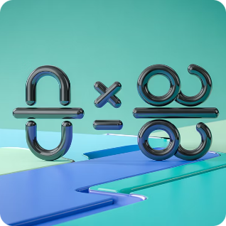

Представление логических функций
Одну и ту же логическую функцию можно представить различными способами. Каждый способ имеет свои преимущества в зависимости от задачи: анализа, проектирования или реализации.
Табличное представление
Алгебраическое представление
Графическое представление
Таблица истинности показывает значение функции для всех возможных комбинаций входов. Наиболее наглядный и исчерпывающий способ.
Формула с логическими операциями (∧, ∨, ¬). Компактна, удобна для преобразований и упрощений по законам алгебры логики.
Схема из логических элементов (вентилей). Показывает структуру реализации и используется для проектирования цифровых устройств.

Slide 19
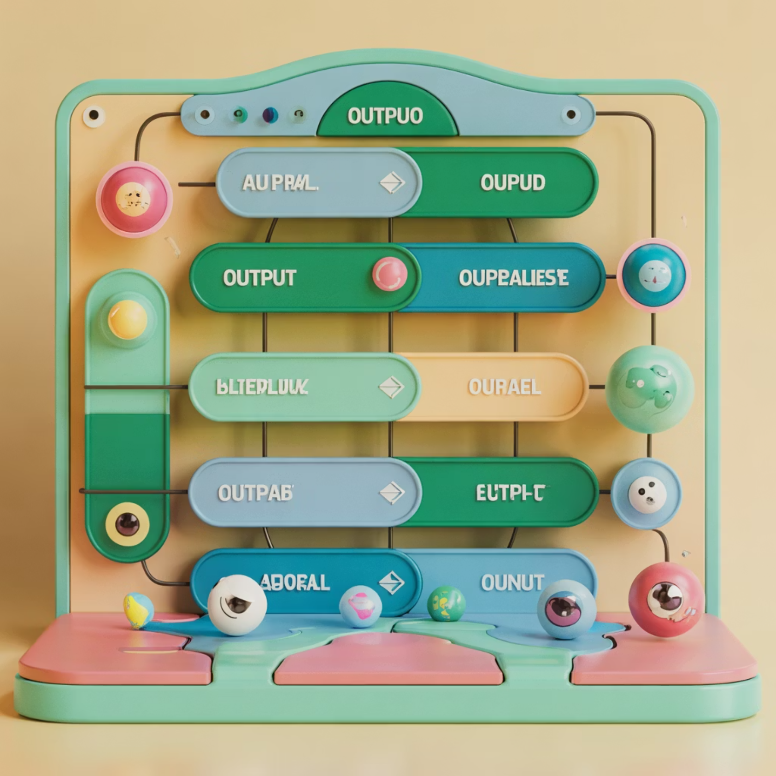
Существенные и несущественные переменные
Существенные переменные
Несущественные переменные
Переменная называется существенной, если изменение её значения влияет на результат функции хотя бы при одном наборе значений остальных переменных.
Переменная называется несущественной (фиктивной), если функция не зависит от её значения ни при каких значениях других переменных.
Пример: В функции f(A, B, C) = A ∧ B переменная C несущественна — она не влияет на результат.
Пример: В функции f(A, B) = A ∧ B обе переменные существенны, так как изменение любой из них может изменить результат.
Выявление фиктивных переменных важно для упрощения схем и оптимизации вычислений.

Slide 20
НОРМАЛЬНЫЕ ФОРМЫ
Нормальные формы логических выражений
Нормальные формы — это стандартизированные способы записи логических функций, которые упрощают анализ, сравнение и преобразование выражений. Любую функцию можно привести к нормальной форме.
ДНФ — Дизъюнктивная нормальная форма
КНФ — Конъюнктивная нормальная форма
Дизъюнкция (ИЛИ) элементарных конъюнкций (произведений). Форма: (A∧B) ∨ (¬A∧C) ∨ (B∧¬C). Каждый член — конъюнкция переменных или их отрицаний.
Конъюнкция (И) элементарных дизъюнкций (сумм). Форма: (A∨B) ∧ (¬A∨C) ∧ (B∨¬C). Каждый член — дизъюнкция переменных или их отрицаний.
Значение нормализации: Нормальные формы позволяют единообразно представлять функции, сравнивать их, автоматически синтезировать логические схемы и служат основой для алгоритмов минимизации.
Существуют также совершенные нормальные формы (СДНФ и СКНФ), которые включают все переменные в каждом члене.

Slide 21
Пример: функция от двух переменных
Рассмотрим конкретную функцию f(x, y) = x ∨ ¬y и проанализируем её поведение через таблицу истинности и формулу.
Таблица истинности
Анализ функции
x
y
¬y
x ∨ ¬y
Формула: f(x, y) = x ∨ ¬y
Интерпретация: Функция истинна, когда x = 1 ИЛИ y = 0. Единственный ложный случай: когда x = 0 И y = 1.
0
0
1
1
0
1
0
0
Словесное описание: «x истинно ИЛИ y ложно»
1
0
1
1
Это также можно записать через импликацию: f(x, y) = y → x (если y, то x).
1
1
0
1
Такой анализ помогает понять логику работы функции и найти оптимальные способы её реализации.

Slide 22

Минимизация логических функций
Зачем нужна минимизация?
Основные методы минимизации
Упрощение логических схем — меньше элементов
Снижение стоимости производства устройств
Повышение быстродействия схем
Уменьшение энергопотребления
Оптимизация программного кода
Карты Карно (метод Вейча-Карно) — графический метод для функций до 4-6 переменных. Использует специальные таблицы для визуального выявления групп единиц или нулей.
Метод Куайна-Мак-Класки — алгоритмический метод, применим для любого числа переменных. Подходит для автоматизации и программной реализации.
Минимизация позволяет получить функцию с минимальным числом операций при сохранении логического поведения.

Slide 23


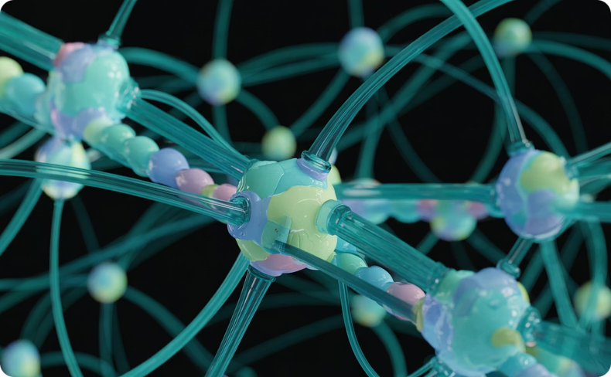
ПРИМЕНЕНИЕ
Применение алгебры логики
Алгебра логики — это не просто абстрактная теория. Она имеет множество практических применений в современных технологиях и является фундаментом цифровой эры.
Проектирование цифровых схем
Программирование и алгоритмы
Искусственный интеллект
Все процессоры, память, контроллеры построены на логических элементах. Алгебра логики используется для проектирования, анализа и оптимизации схем на уровне вентилей.
Условные операторы, циклы, логика работы программ основаны на булевой алгебре. Понимание логических операций критично для написания эффективного кода.
Логический вывод, системы принятия решений, нейронные сети используют логические функции. Логика — основа формализации знаний и рассуждений в ИИ.

Slide 24
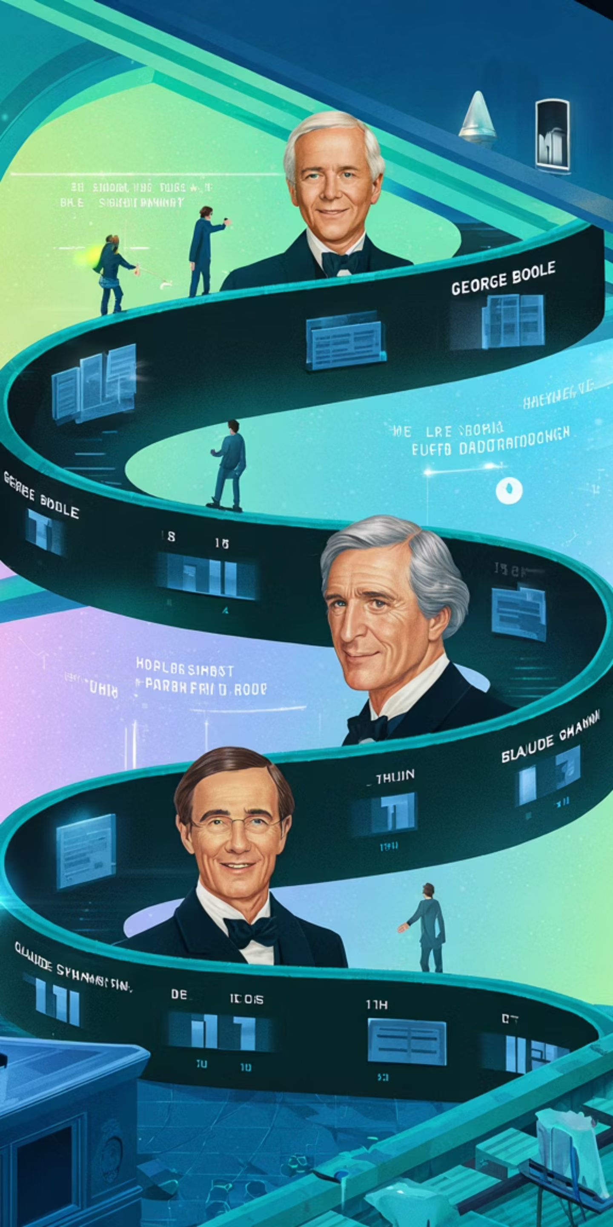
История и развитие алгебры логики
1
1847-1854 гг.
Джордж Буль — английский математик, основатель булевой алгебры. Опубликовал работы «Математический анализ логики» и «Исследование законов мышления», заложив основы формальной логики.
2
1938 г.
Клод Шеннон — в магистерской диссертации показал, что булева алгебра применима к анализу и синтезу электрических схем. Это открытие стало основой цифровой электроники.
3
XX-XXI век
Современное значение — алгебра логики стала фундаментом информатики, цифровой техники, теории алгоритмов. Без неё невозможны компьютеры, интернет, ИИ.
От абстрактной философской логики до практической основы всех цифровых технологий — путь длиной в полтора столетия, изменивший мир.

Slide 25
Важность изучения логических функций
Понимание логических функций и алгебры логики — это не просто требование учебной программы. Это ключ к пониманию того, как работает современный цифровой мир.
Базис для понимания компьютеров
Основа обработки информации
Эффективное программирование
Каждый процессор состоит из миллиардов логических вентилей. Понимание логики позволяет осознать, как работают вычислительные устройства на фундаментальном уровне.
Вся цифровая информация кодируется в двоичной форме. Логические операции — это элементарные действия, из которых строятся все вычисления.
Знание алгебры логики помогает писать оптимальный код, понимать сложные условия, проектировать алгоритмы и избегать логических ошибок в программах.
Логика — это не просто математика. Это способ мышления, который развивает точность, строгость и ясность в рассуждениях, полезных в любой области деятельности.

Slide 26

Заключение
Мы познакомились с основами теории логических функций и алгебры логики — фундаментальной математической теорией, лежащей в основе всей современной информатики и цифровой техники.
1
2
Фундамент информатики
Инструмент оптимизации
Логические функции являются основой работы всех цифровых устройств — от простейших калькуляторов до суперкомпьютеров и квантовых систем.
Алгебра логики позволяет формализовать сложные задачи, находить оптимальные решения и создавать эффективные алгоритмы и схемы.
3
Путь к мастерству
Глубокое понимание логических функций — ключ к созданию надёжных, быстрых и элегантных технических решений в любой области IT.
Продолжайте изучение! Освоение алгебры логики открывает двери в увлекательный мир проектирования цифровых систем, разработки сложных алгоритмов и создания инновационных технологий будущего.

